Slide 1
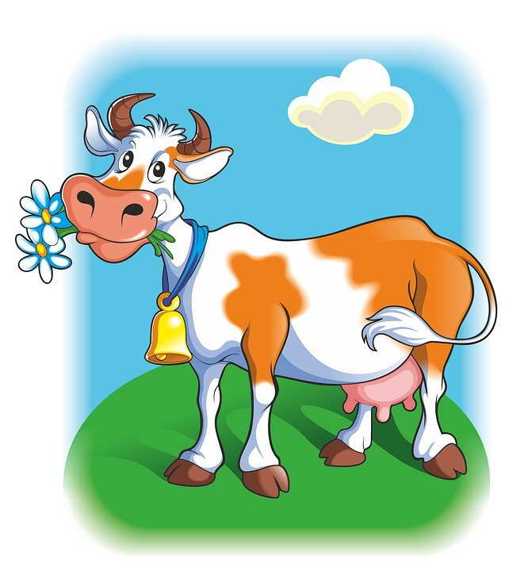
વાગોળનારા પ્રાણીઓમાં પોષણ
Notes:
Cow : https://pixabay.com/illustrations/cow-ruminant-bell-flowers-farm-5712706/

Slide 2
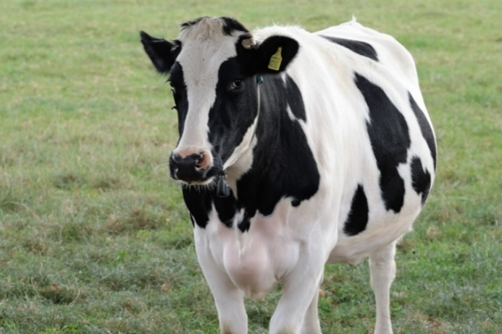
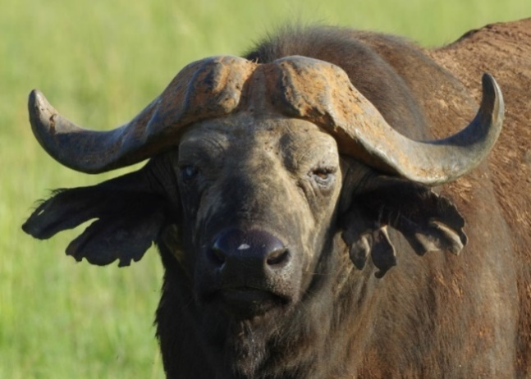
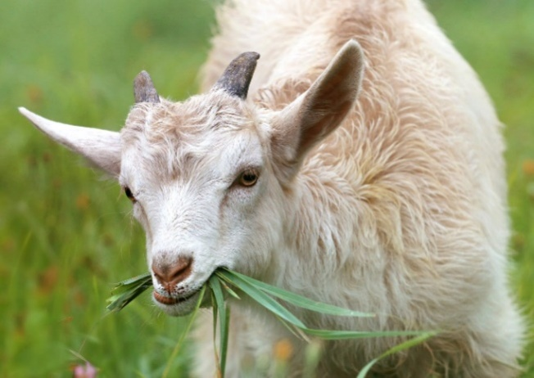
વાગોળનારા પ્રાણી
વાગોળનારા પ્રાણી એ છે જે ઘાસ ખાય છે.
તેમની પાચન પ્રક્રિયા ખૂબ જ રસપ્રદ છે.
ગાય
ભેંસ
બકરી
Notes:
Images:
Cow: https://pixabay.com/en/cow-milk-farm-animal-dairy-cattle-1805369/
License: CC0
Buffalo: https://pixabay.com/en/buffalo-close-head-safari-uganda-2878230/
License: CC0
Goat: https://www.pexels.com/photo/white-goat-eating-grass-during-daytime-144240/
License: CC0

Slide 3
વાગોળનારા પ્રાણીઓમાં પાચન તંત્ર
વાગોળનારા પ્રાણીઓના પેટમાં 4 વિભાગ હોય છે.
રુમેન
રેટીક્યુલમ
ઓમેસમ
અમ્માશ્ય
Notes:
Source:
Image:
https://commons.wikimedia.org/wiki/File:Anatomy_and_physiology_of_animals_The_rumen.jpg
License: CC 3.0 - The original uploader was Sunshineconnelly at English Wikibooks

Slide 4
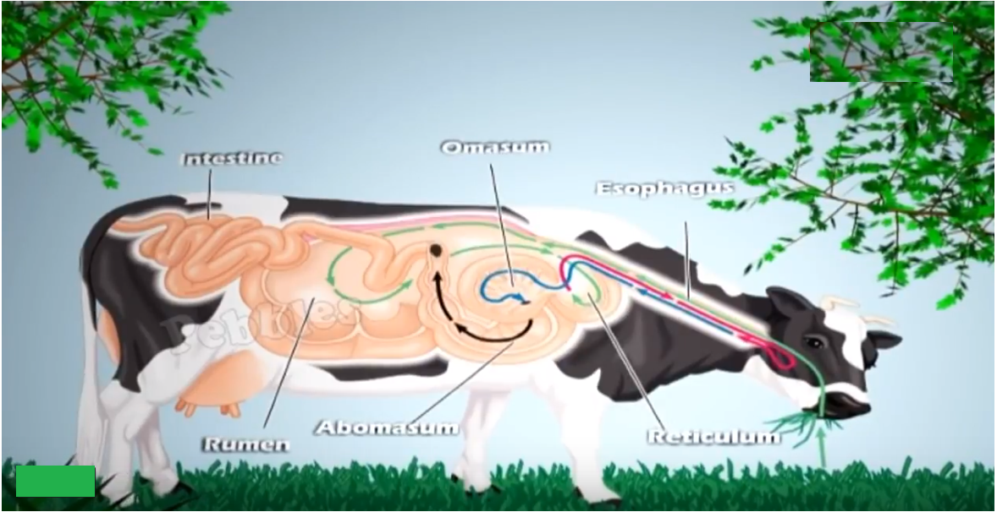
વાગોળનારા પ્રાણીઓમાં પાચન તંત્ર
આંતરડાં
ઓમેસમ
અન્નનળી
રુમેન
અમ્માશ્ય
રેટિક્યુલમ
Notes:
Image source: https://www.youtube.com/watch?v=aT8NQqSntCs&t=517s

Slide 5
વાગોળનારા પ્રાણીઓમાં પાચન તંત્ર
ઘાસ જલ્દીથી ખાઈ લે છે અને તરત ગળી જાય છે. ખોરાક રુમેનમાં સંગ્રહિત થાય છે.
રુમેનમાં રહેલા બેક્ટેરિયા ઘાસને તોડે છે અને ખમણ કરે છે. આંશિક રીતે પચેલું ઘાસ વાગોળ કહેવાય છે.
જ્યારે ચાવતું નથી ત્યારે આંશિક રીતે પચેલો ખોરાક ફરી મોઢામાં આવે છે અને ચાવવાનું શરૂ થાય છે. તેને વાગોળવું કહેવામાં આવે છે.

Slide 6





MM Index
Slide# | Thumbnail | Source and Attribution
1 |  | Cow : https://pixabay.com/illustrations/cow-ruminant-bell-flowers-farm-5712706/
2 |  | https://pixabay.com/en/buffalo-close-head-safari-uganda-2878230/
2 |  | https://pixabay.com/en/cow-milk-farm-animal-dairy-cattle-1805369/
2 |  | https://www.pexels.com/photo/white-goat-eating-grass-during-daytime-144240/
4 |  | https://www.youtube.com/watch?v=aT8NQqSntCs&t=517s (Reuse allowed)

